Slide 1
Algoritmul lui Dijkstra

Slide 2
Algoritmul lui Dijkstra
Algoritmul determină drumurile minime de la un nod al unui graf la toate celelalte noduri din graf.
Algoritmul lucrează în general cu grafuri orientate și ponderate (arcele au asociate costuri).
În situația în care graful nu este ponderat (arcele nu au costuri asociate) atunci drumul minim între două noduri se consideră drumul alcătuit din număr minim de arce.
Algoritmul funcționează atât pentru grafuri conexe cât și pentru grafuri neconexe

Slide 3
Matricea costurilor
1
6
2
 | 1 | 2 | 3 | 4 | 5 | 6
1 | 0 | 3 | ∞ | ∞ | 6 | ∞
2 | ∞ | 0 | 2 | ∞ | ∞ | ∞
3 | ∞ | ∞ | 0 | 4 | ∞ | 5
4 | 7 | ∞ | ∞ | 0 | 2 | 2
5 | ∞ | 3 | ∞ | 2 | 0 | ∞
6 | 2 | ∞ | ∞ | ∞ | ∞ | 0
3
2
7
3
6
2
5
5
2
3
2
4
4
Fie G=(X,U) un graf orientat ponderat cu costurile asociate arcelor pozitive. Se cunoaște un vârf x₀ al grafului numit vârf de start. Să se determine un drum de cost minim de la vârful de start la toat celelalte vârfuri ale grafului.

Slide 4
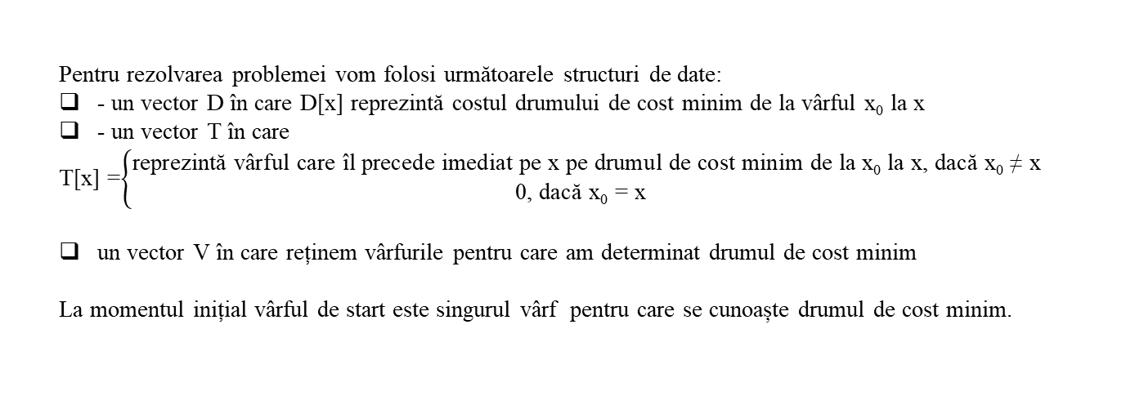
Algoritmul lui Dijkstra
Pentru rezolvarea problemei vom folosi următoarele structuri de date:
- un vector D în care D[x] reprezintă costul drumului de cost minim de la vârful x₀ la x
- un vector T în care
T[x] =$\left\{\begin{aligned}\text{reprezint}\text{ă }\text{v}\text{â}\text{rful} \text{care}\text{ î}\text{l} \text{precede} \text{imediat} \text{pe} \text{x} \text{pe} \text{drumul} \text{de} \text{cost} \text{minim} \text{de} \text{la} \text{x}\text{0} \text{la} \text{x}\text{, }\text{dac}\text{ă }\text{x}\text{0}\text{ ≠ }\text{x} \\ \text{0, }\text{dac}\text{ă }\text{x}\text{0}\text{ = }\text{x} \end{aligned}\right.$
un vector V în care reținem vârfurile pentru care am determinat drumul de cost minim
La momentul inițial vârful de start este singurul vârf pentru care se cunoaște drumul de cost minim.

Slide 5
Matricea costurilor
1
6
2
 | 1 | 2 | 3 | 4 | 5 | 6
1 | 0 | 3 | ∞ | ∞ | 6 | ∞
2 | ∞ | 0 | 2 | ∞ | ∞ | ∞
3 | ∞ | ∞ | 0 | 4 | ∞ | 5
4 | 7 | ∞ | ∞ | 0 | 2 | 2
5 | ∞ | 3 | ∞ | 2 | 0 | ∞
6 | 2 | ∞ | ∞ | ∞ | ∞ | 0
3
2
7
3
6
2
5
5
3
2
3
2
4
4
Vom exemplifica modul de operare al algoritmului lui Dijkstra pe graful de mai sus considerând ca vârf de start vârful 3.
Inițial:
V={3}
D=
T=
∞ | ∞ | 0 | 4 | ∞ | 5
1 | 2 | 3 | 4 | 5 | 6
3 | 3 | 0 | 3 | 3 | 3
1 | 2 | 3 | 4 | 5 | 6

Slide 6
Matricea costurilor
1
6
2
 | 1 | 2 | 3 | 4 | 5 | 6
1 | 0 | 3 | ∞ | ∞ | 6 | ∞
2 | ∞ | 0 | 2 | ∞ | ∞ | ∞
3 | ∞ | ∞ | 0 | 4 | ∞ | 5
4 | 7 | ∞ | ∞ | 0 | 2 | 2
5 | ∞ | 3 | ∞ | 2 | 0 | ∞
6 | 2 | ∞ | ∞ | ∞ | ∞ | 0
V={3}
D=
T=
3
2
4
7
3
6
2
5
5
3
2
3
2
4
4
4
Pas 1:
Alegem un vârf din graf care nu a fost selectat (deci nu se află în V) și pentru care distanța memorată în vectorul D de la vârful 3 este finită și minimă.
Vârf 4

Slide 7
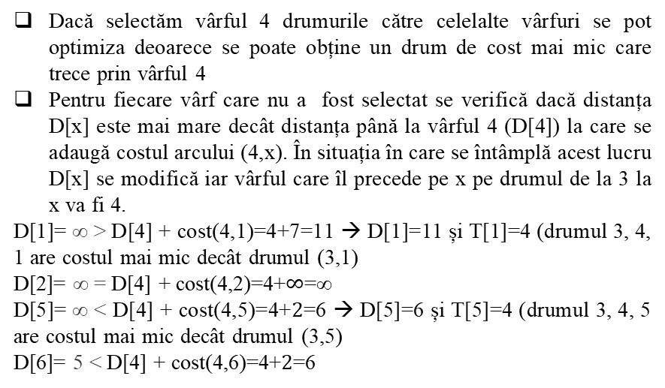
Dacă selectăm vârful 4 drumurile către celelalte vârfuri se pot optimiza deoarece se poate obține un drum de cost mai mic care trece prin vârful 4
Pentru fiecare vârf care nu a fost selectat se verifică dacă distanța D[x] este mai mare decât distanța până la vârful 4 (D[4]) la care se adaugă costul arcului (4,x). În situația în care se întâmplă acest lucru D[x] se modifică iar vârful care îl precede pe x pe drumul de la 3 la x va fi 4.
D[1]= ∞ > D[4] + cost(4,1)=4+7=11 → D[1]=11 și T[1]=4 (drumul 3, 4, 1 are costul mai mic decât drumul (3,1)
D[2]= ∞ = D[4] + cost(4,2)=4+$∞$=∞
D[5]= ∞ < D[4] + cost(4,5)=4+$2$=6 → D[5]=6 și T[5]=4 (drumul 3, 4, 5 are costul mai mic decât drumul (3,5)
D[6]= 5 < D[4] + cost(4,6)=4+$2$=6
V={3, 4}
D=
T=
∞ | ∞ | 0 | 4 | ∞ | 5
1 | 2 | 3 | 4 | 5 | 6
11
4
6
3 | 3 | 0 | 3 | 3 | 3
1 | 2 | 3 | 4 | 5 | 6
4
4
1
6
2
3
2
7
3
6
2
5
5
3
2
3
2
4
4
4

Slide 8
Matricea costurilor
1
6
2
 | 1 | 2 | 3 | 4 | 5 | 6
1 | 0 | 3 | ∞ | ∞ | 6 | ∞
2 | ∞ | 0 | 2 | ∞ | ∞ | ∞
3 | ∞ | ∞ | 0 | 4 | ∞ | 5
4 | 7 | ∞ | ∞ | 0 | 2 | 2
5 | ∞ | 3 | ∞ | 2 | 0 | ∞
6 | 2 | ∞ | ∞ | ∞ | ∞ | 0
V={3, 4}
D=
T=
6
3
2
11
4
6
5
7
3
6
2
4
4
5
5
3
2
3
2
4
4
4
Pas 2:
Alegem un vârf din graf care nu a fost selectat (deci nu se află în V) și pentru care distanța memorată în vectorul D de la vârful 3 este finită și minimă.
Vârf 6

Slide 9
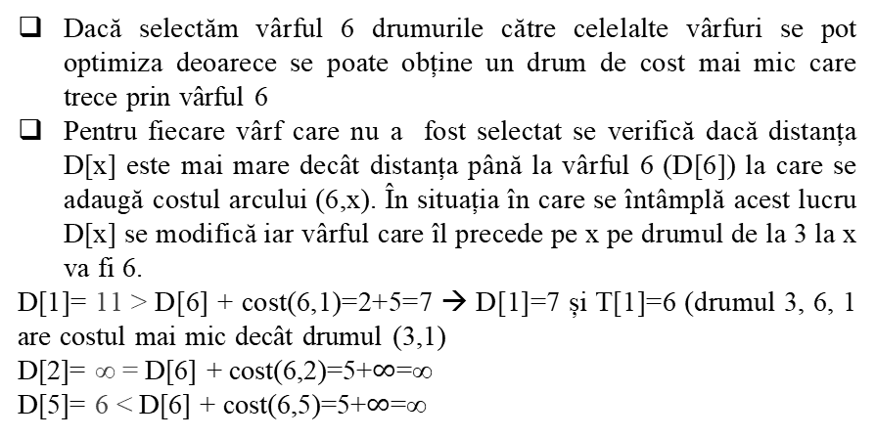
Dacă selectăm vârful 6 drumurile către celelalte vârfuri se pot optimiza deoarece se poate obține un drum de cost mai mic care trece prin vârful 6
Pentru fiecare vârf care nu a fost selectat se verifică dacă distanța D[x] este mai mare decât distanța până la vârful 6 (D[6]) la care se adaugă costul arcului (6,x). În situația în care se întâmplă acest lucru D[x] se modifică iar vârful care îl precede pe x pe drumul de la 3 la x va fi 6.
D[1]= 11 > D[6] + cost(6,1)=2+5=7 → D[1]=7 și T[1]=6 (drumul 3, 6, 1 are costul mai mic decât drumul (3,1)
D[2]= ∞ = D[6] + cost(6,2)=5+$∞$=∞
D[5]= 6 < D[6] + cost(6,5)=5+$∞$=∞
V={3, 4, 6}
D=
T=
11
7
5
∞ | ∞ | 0 | 4 | ∞ | 5
1 | 2 | 3 | 4 | 5 | 6
6
5
4
6
4
6
3 | 3 | 0 | 3 | 3 | 3
1 | 2 | 3 | 4 | 5 | 6
4
4
4
1
1
2
6
2
6
6
6
3
3
2
2
7
7
3
3
2
6
2
6
5
5
5
5
3
3
3
2
3
2
2
2
4
4
4
4
4
4

Slide 10
Matricea costurilor
1
6
2
 | 1 | 2 | 3 | 4 | 5 | 6
1 | 0 | 3 | ∞ | ∞ | 6 | ∞
2 | ∞ | 0 | 2 | ∞ | ∞ | ∞
3 | ∞ | ∞ | 0 | 4 | ∞ | 5
4 | 7 | ∞ | ∞ | 0 | 2 | 2
5 | ∞ | 3 | ∞ | 2 | 0 | ∞
6 | 2 | ∞ | ∞ | ∞ | ∞ | 0
V={3, 4, 6}
D=
T=
6
3
2
6
7
4
6
5
7
3
6
2
6
4
5
5
5
3
2
3
2
4
4
4
Pas 3:
Alegem un vârf din graf care nu a fost selectat (deci nu se află în V) și pentru care distanța memorată în vectorul D de la vârful 3 este finită și minimă.
Vârf 5

Slide 11
Dacă selectăm vârful 5 drumurile către celelalte vârfuri se pot optimiza deoarece se poate obține un drum de cost mai mic care trece prin vârful 5
Pentru fiecare vârf care nu a fost selectat se verifică dacă distanța D[x] este mai mare decât distanța până la vârful 5 (D[5]) la care se adaugă costul arcului (5,x). În situația în care se întâmplă acest lucru D[x] se modifică iar vârful care îl precede pe x pe drumul de la 3 la x va fi 5.
D[1]= 7 < D[5] + cost(5,1)=6+∞=∞
D[2]= ∞ > D[5] + cost(5,2)=6+3=9 → D[2]=9 și T[2]=5 (drumul 3, 4, 5, 2 are costul mai mic decât drumul (3, 2)
V={3, 4, 6, 5}
D=
T=
5
∞ | ∞ | 0 | 4 | ∞ | 5
1 | 2 | 3 | 4 | 5 | 6
7
9
4
6
3 | 3 | 0 | 3 | 3 | 3
1 | 2 | 3 | 4 | 5 | 6
6
5
4
1
6
2
3
2
7
3
6
2
5
5
2
3
2
4
4

Slide 12
Matricea costurilor
1
1
6
2
 | 1 | 2 | 3 | 4 | 5 | 6
1 | 0 | 3 | ∞ | ∞ | 6 | ∞
2 | ∞ | 0 | 2 | ∞ | ∞ | ∞
3 | ∞ | ∞ | 0 | 4 | ∞ | 5
4 | 7 | ∞ | ∞ | 0 | 2 | 2
5 | ∞ | 3 | ∞ | 2 | 0 | ∞
6 | 2 | ∞ | ∞ | ∞ | ∞ | 0
V={3, 4, 6, 5}
D=
T=
3
2
7
9
4
6
5
7
7
3
6
2
6
5
4
5
5
2
3
2
4
4
Pas 4:
Alegem un vârf din graf care nu a fost selectat (deci nu se află în V) și pentru care distanța memorată în vectorul D de la vârful 3 este finită și minimă.
Vârf 1

Slide 13
Dacă selectăm vârful 1 drumurile către celelalte vârfuri se pot optimiza deoarece se poate obține un drum de cost mai mic care trece prin vârful 1
Pentru fiecare vârf care nu a fost selectat se verifică dacă distanța D[x] este mai mare decât distanța până la vârful 1 (D[1]) la care se adaugă costul arcului (1,x). În situația în care se întâmplă acest lucru D[x] se modifică iar vârful care îl precede pe x pe drumul de la 3 la x va fi 1.
D[2]= 9 < D[1] + cost(1,2)=7+3=10
V={3, 4, 6, 5, 1}
D=
T=
5
∞ | ∞ | 0 | 4 | ∞ | 5
1 | 2 | 3 | 4 | 5 | 6
7
9
4
6
3 | 3 | 0 | 3 | 3 | 3
1 | 2 | 3 | 4 | 5 | 6
6
5
4
1
6
2
3
2
7
3
6
2
5
5
2
3
2
4
4

Slide 14
Pas 5:
Selectăm și ultimul vârf neselectat, vârful 2
În acest moment avem costurile minime memorate în vectorul D.
Drumurile minime pot fi reconstituite folosind vectorul T astfel:
Drumul minim dintre vârful 3 și
Vârful 1 – are costul 7 și este 3, 6, 1 (predecesorul lui 1 este 6, iar predecesorul lui 6 este 3)
Vârful 2 – are costul 9 și este 3, 4, 5, 2 (predecesorul lui 2 este 5, predecesorul lui 5 este 4, predecesorul lui 4 este 3)
Vârful 4 – are costul 4 și este 3, 4
Vârful 5 – are costul 6 și este 3, 4, 5 (predecesorul lui 5 este 4, predecesorul lui 4 este 3)
Vârful 6 – are costul 5 și este 3, 6
V={3, 4, 6, 5, 1}
D=
T=
V={3, 4, 6, 5, 1, 2}
5
∞ | ∞ | 0 | 4 | ∞ | 5
1 | 2 | 3 | 4 | 5 | 6
7
9
4
6
3 | 3 | 0 | 3 | 3 | 3
1 | 2 | 3 | 4 | 5 | 6
6
5
4
1
6
2
3
2
2
7
3
6
2
5
5
2
3
2
4
4

Slide 15
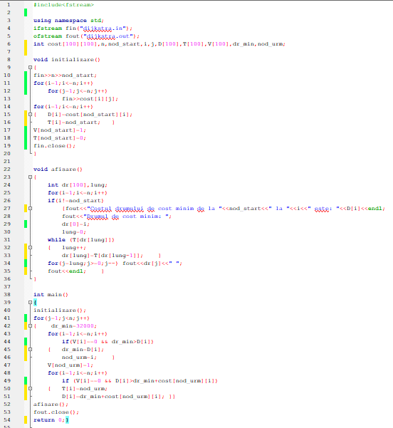

Slide 16
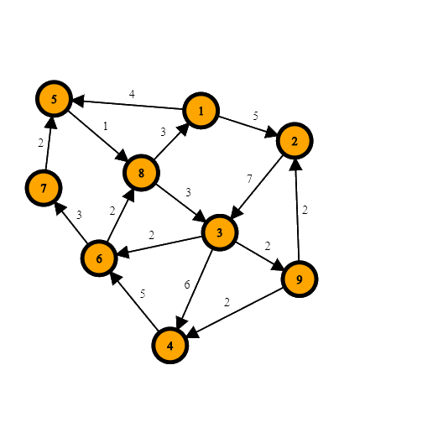
Aplicație
Se consideră graful din imaginea alăturată.
a) Scrieți matricea costurilor.
b) Determinați drumurile de cost minim din graf alegând ca vârf de start un vârf a cărui valoare este divizibilă cu 2.

Slide 17
Bibliografie
1. Dana Lica, Mircea Pașoi, ”Fundamentele programării – culegere de probleme pentru clasa a XI-a”, Editura L&S Soft, București, 2006
2. Emanuela Cerchez, Marinel Șerban, ”Programarea în limbajul C/C++ pentru liceu”, Editura Polirom, București, 2006

